Slide 1
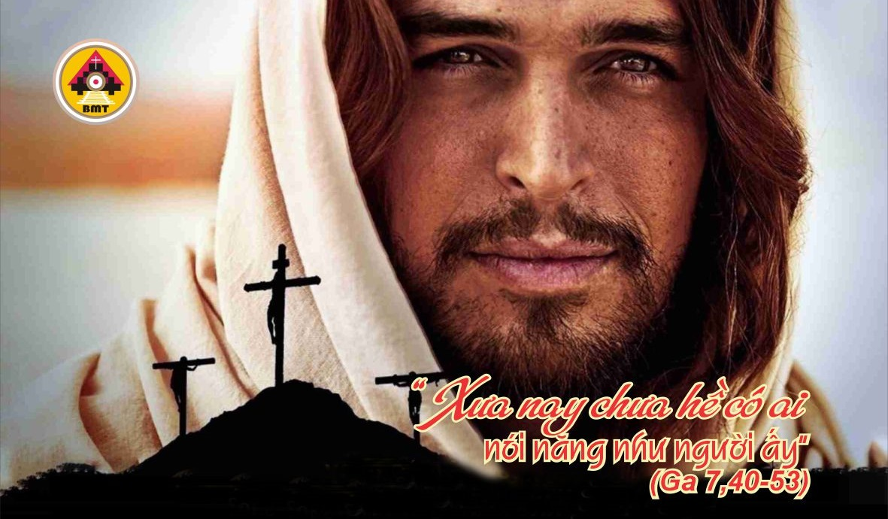

THỨ BẢY TUẦN IV MÙA CHAY

Slide 2

Sóng tử thần đã bao bọc thân tôi, thừng chão địa ngục đã quấn lấy tôi; trong cơn đại họa tôi đã cầu khẩn Chúa, và từ nơi đền thánh, Chúa đã nhậm lời tôi.
Ca nhập lễ

Slide 3

Bài Ðọc I: Gr 11, 18-20
Trích sách Tiên tri Giê-rê-mi-a.
““Con như chiên con hiền lành bị đem đi giết”.

Slide 4
Tv: 7, 2-3. 9bc-10. 11-12
Ðáp: Lạy Chúa là Thiên Chúa con, con đến nương nhờ Ngài
ĐAP CA :

Slide 5
Chúa phán: “Ta là sự sống lại và là sự sống; ai tin Ta, sẽ không chết đời đời”.
Câu Xướng Trước Phúc Âm:

Slide 6
Phúc Âm: Ga 7, 40-53

Slide 7


Slide 8
Chúng ta đã được cứu chuộc bằng Máu châu báu của Đức Ki-tô, Con Chiên tinh tuyền và không tì ố.
Ca Hiệp Lễ

Slide 9
Ca Kết Lễ

Slide 10
THỨ BẢY TUẦN IV MÙA CHAY

